Slide 2
YAZILIM PROJE EKİPLERİ
a) Demokratik b) Şeflik c) Hiyerarşik

Slide 3
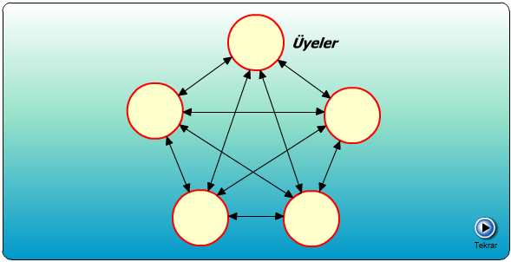
Demokratik Ekip Yapısı
Demokratik sistemde, bütün üyeler eşit olup, aynı yetkiye sahiptirler. Yazılım geliştirme amaçlarının ve yöntemlerinin saptanması, gerekli kararların alınması anlaşma yoluyla sağlanmaktadır.

Slide 4
Şeflik Ekip Yapısı
Şef sisteminde; ürünün tasarımı, geliştirilmesi ve diğer teknik konularda kararlar şef tarafından alınmaktadır. Görev dağıtımını da şef yapmaktadır. üyeler 2-5 kişiden oluşur.
Kararlar bir kişi tarafından alındığı için işler daha hızlı yürütülmektedir. Ancak kararların doğruluğu ve tutarlığı, şefin yeteneğine bağlı olmaktadır.

Slide 5
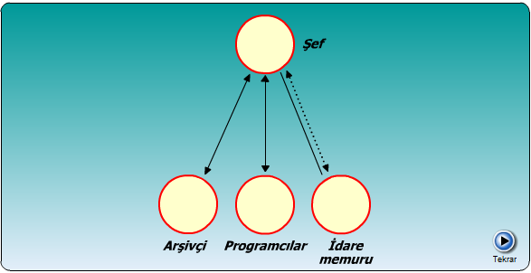
Şeflik Sistemi

Slide 6
Hiyerarşik sistemde
Hiyerarşik sistemde, bir proje yöneticisine bağlı birkaç ekip oluşturulmaktadır.
Proje yöneticisi; görevleri belirlemekte, çalışmaları izlemekte ve denetlemekte, sorun alanlarını bulmakta, iş yüklerini dengelemekte ve teknik çalışmalara katılmaktadır.
Ekip şefleri, kendilerine ayrılan alt sistem veya modülün geliştirilmesinden sorumlu bulunmaktadır.

Slide 7
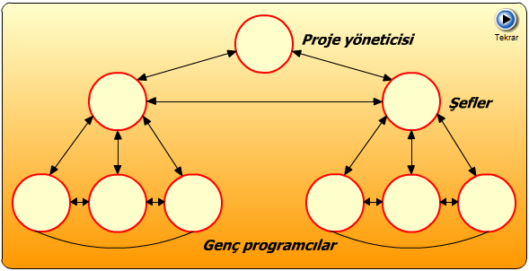
Hiyerarşik Sistem

Slide 8
YAZILIM PROJE ORGANİZASYON YAPILARI
Projelerdeki temel organizasyon tipleri
Fonksiyonel
Proje Takımları
Matris
organizasyon tipleridir. Her organizasyon tipinin kendi faydaları bulunmakta ve her ortama uygun tek bir organizasyon tipi bulunmamaktadır. Bu nedenle organizasyon tipi seçimi yapılırken organizasyonun amaçları, yapılacak işin tipi ve ortam göz önünde bulundurulmalıdır.

Slide 9
FONKSİYONEL ORGANİZASYON
Bu organizasyon tipinde çalışanlar uzmanlık alanlarına göre bölümlenmekte ve farklı bölümlere yerleştirilmektedir.
Proje bazında düşünülecek olursa, proje iş için gerekli uzmanlık gruplarına göre bölümlere ayrılır. Her grubun başı sadece projenin kendi kısmından sorumludur.
Daha çok büyük organizasyonlarda kullanılmaktadır. Küçük organizasyonlar için bu organizasyon şekli hantal kalabilmektedir

Slide 10
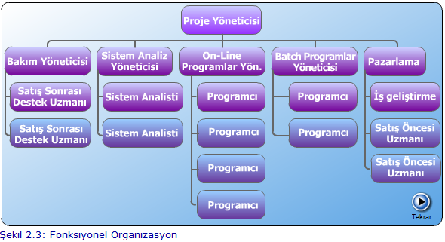
Fonksiyonel Organizasyon

Slide 11
Proje Organizasyonu
Sistemden istenen işlev ana parçalara ayrılmış ve her parçanın gerçekleştirilmesi için gerekli tüm uzmanlık alanlarından kişiler ilgili birimlere atanmıştır.
Örneğin, bir sistem geliştirme projesinde gerçekleştirilecek olan muhasebe modülü için ayrı bir organizasyon birimi ayrılması

Slide 12
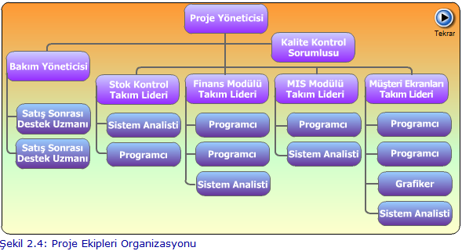
Proje Organizasyonu

Slide 13
MATRİS ORGANİZASYON
. Matris organizasyonlar, raporlama ve yetki ilişkileri açısından klasik organizasyon şekillerindeki ağaç yapısından farklı olarak tablo yapısını kullanırlar.
Matris organizasyonların temel özelliği, yetkinin birden fazla kişiye dağıtılmış olmasıdır. Projede çalışan uzmanlar, kendilerine verilen işler için tek bir kişiye raporlamak yerine, ilgili konunun sorumlusu kim ise ona raporlamaktadırlar

Slide 14
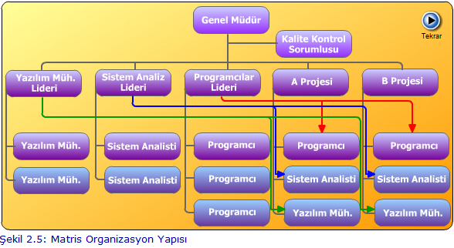
Matris Organizasyon

Slide 15
Proje Zamanlaması
Genellikle, bir yazılım geliştirme projesinin önceden kararlaştırılan belirli durak noktalarında onaya sunulması gerekir.
Onay noktalarının ve proje adımlarının kesin tarihler halinde plânlanması, bu sürenin bitiminde de tamamlanıp teslim edilmesi gerekmektedir.

Slide 16
PROJE ZAMANLAMASININ ŞEMATİK GÖSTERİMİ
Proje zamanlaması, şematik olarak; PERT (Program Evaluation Revolvation Technique) ya da CPM (Critical Path Method) işlem ağı veya GANTT çizelgesi ile gösterilmektedir.
PERT ağları:
proje süresini belirleyen kritik yolu bulmaya,
istatistik fonksiyonlar kullanarak, her işlem için en olası zamanı kestirmeye,
belirli bir işlemin başlama ve bitirme aralığını hesaplamaya
olanak sağlamaktadırlar.

Slide 17
YAZILIM PROJE PLANI
Yazılım mühendisi (sistem analisti), göreve başlarken; ne yapacağını, kaynakların neler olduğunu, nasıl ve hangi sürede görevini tamamlayabileceğini belirlemelidir.
Bu amaçla, bir "yazılım geliştirme plânı" düzenlemektedir. Plân, yazılım mühendisinin bilgi ve deneyimine dayanarak, yapacağı tahminlere göre düzenlenmektedir. Görevin yerine getirilmesi aşamalarında sağlanacak yeni bilgilere göre plân yeniden gözden geçirilerek, üzerinde düzeltmeler yapılmalıdır

Slide 18
SPIRAL MODEL WBS
1.0 Prototip Oluşturma
1.1. Müşteri den bilgi alma
1.2. Plan hazırlama
1.3. Risk Analizi
1.4. Tasarım
1.5 Yapım (kodlama ve Müh. Testi)
1.6. Müşteri değerlendirmesi
2.0Ürün Oluşturma
2.1. Müşteri den bilgi alma
2.2. Plan hazırlama
2.3. Risk Analizi
2.4. Tasarım
2.5 Yapım (kodlama ve Müh. Testi)
2.6. Müşteri değerlendirmesi
3.0. Ürün Zenginleştirme
4.0. Bakım

Slide 19
WBS Örneği Waterfall
1.0. Analiz
1.1.Bilgi Toplama
1.2.Modelleme
1.3.SRS Hazırlama
2.0. Tasarım
2.1. Mimari Tasarım
2.2. Ayrıntılı Tasarım
3.0 Gerçekleme
3.1.Kodlama
3.2. Veri Tabanı Oluşturma
4.0. Test
4.1 Bütünlük Test
4.2. Sistem Test
4.3. Kullanıcı Test

Slide 20
Proje Planı
Proje Kapsamı: Proje hedefleri ve sınırları
Projede Yazılım Geliştime Modeli
Proje Risk Analizi
Varsayım ve Kısıtlar
Alt Aktiviteler: WBS: Work Breckdown Structure
Zaman Çizelgesi
Aktiviteler Arası İlişkiler
İşgücü Belirleme
Görev Atama
Proje Ekip yapısı
Bütçe
Proje Kalite Planı
Yazılım Gereksinim Spesifikasyonu (SRS)

